Slide 1
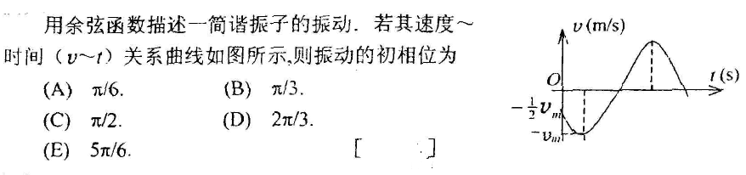
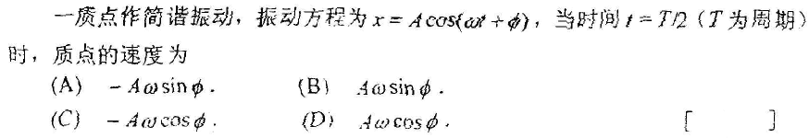
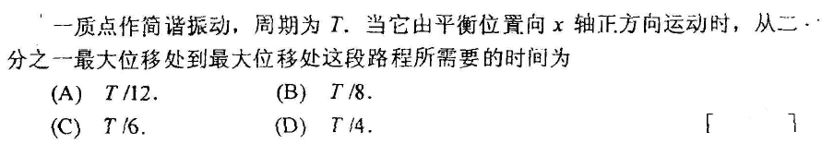
振动：
1.
2.
3.

Slide 2
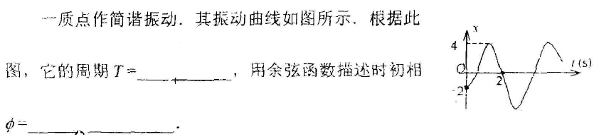
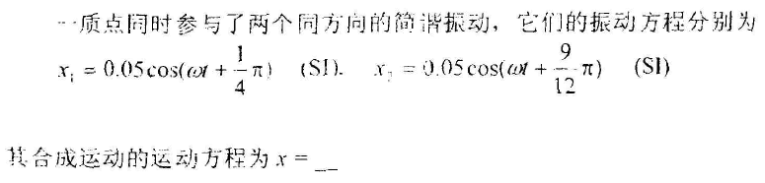
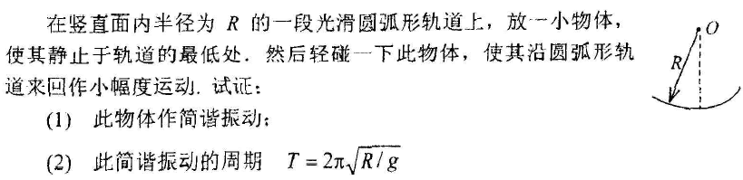
4.
5.
6.

Slide 3
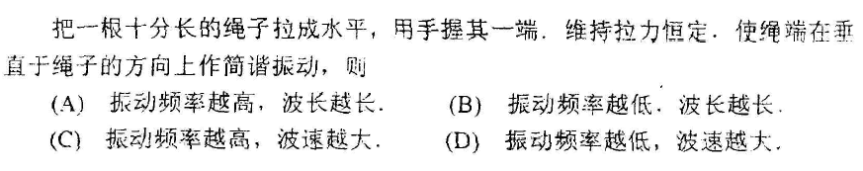
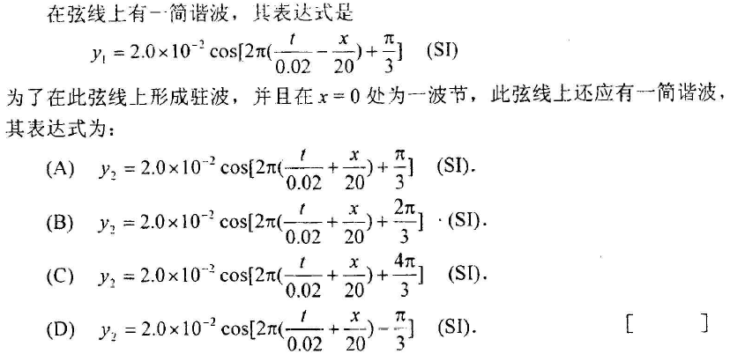
波动：
1.
2.

Slide 4
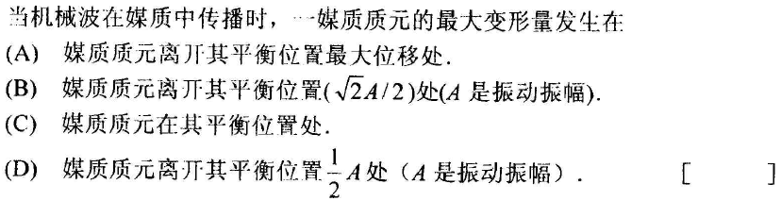

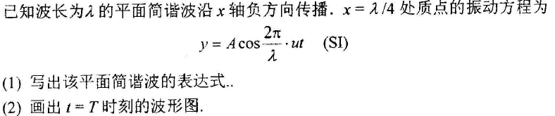
3.
4.
5.

Slide 5
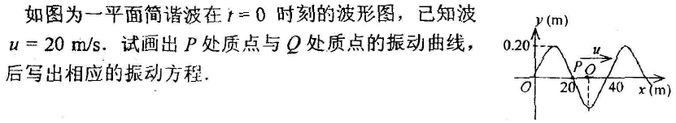
6.

Slide 6
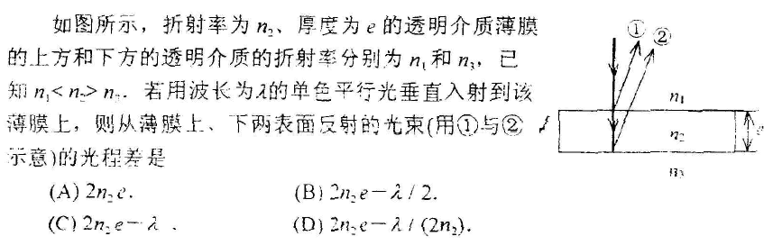
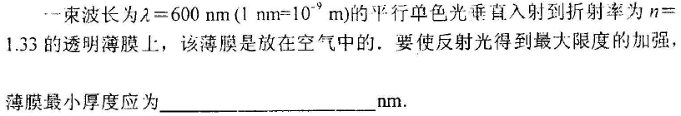
干涉：
1.
2.

Slide 7
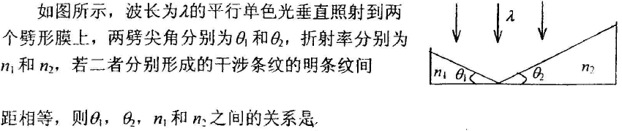
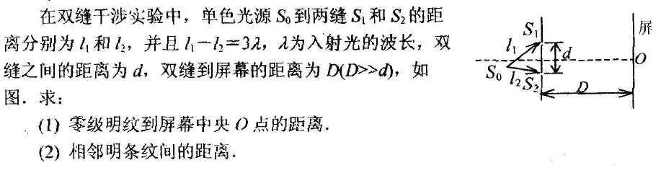
3.
4.

Slide 8
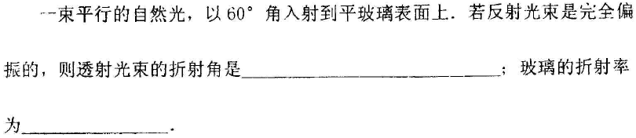
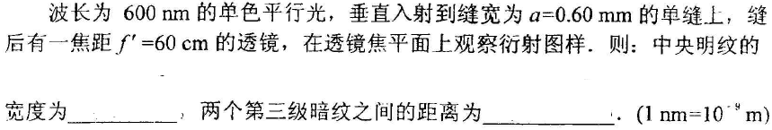
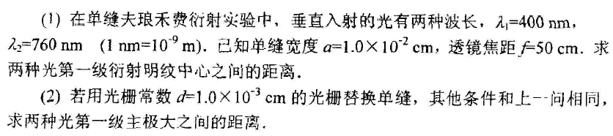
衍射、偏振：
1.
2.
3.

Slide 9
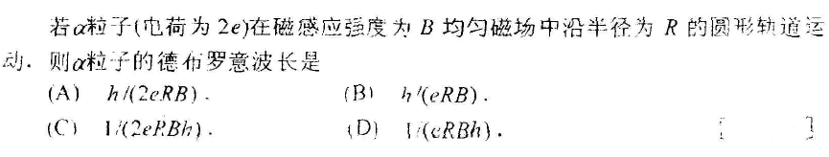
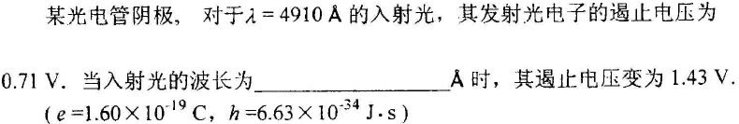
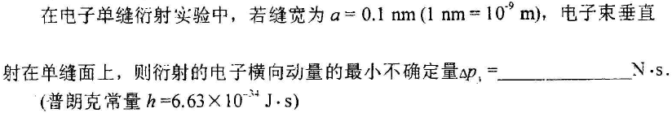
量子：
1.
2.
3.

Slide 10
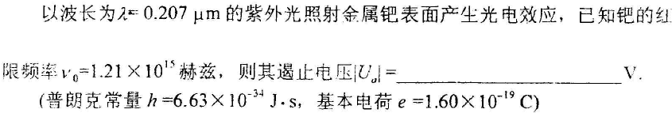
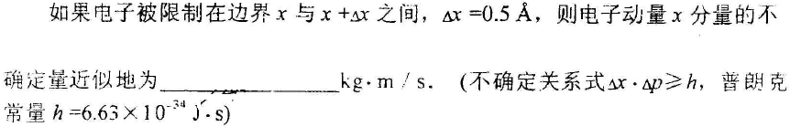
4.
5.
6.

Slide 11
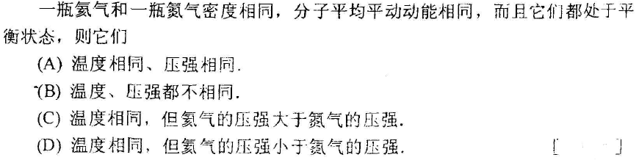
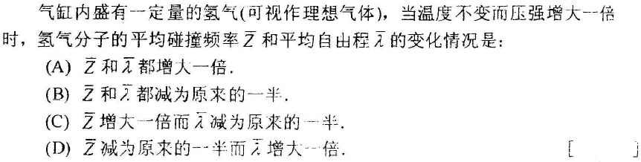
气体动理论
1.
2.

Slide 12
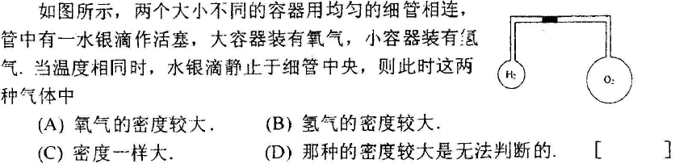
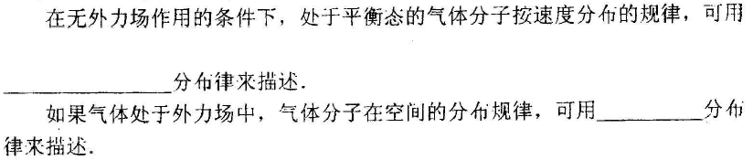
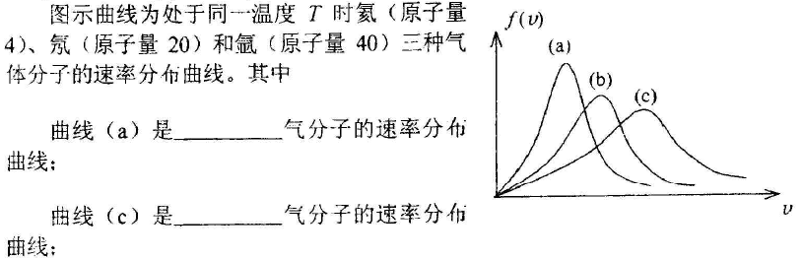
3.
4.
5.

Slide 13
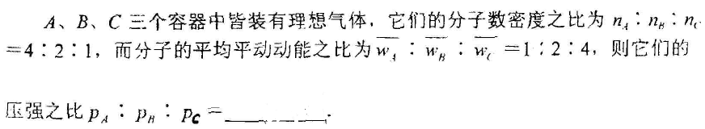

6.
7.

Slide 14
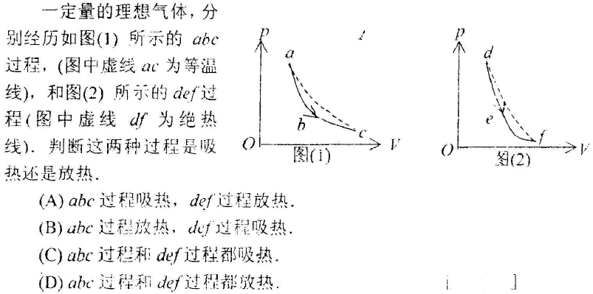
热力学
1.

Slide 15
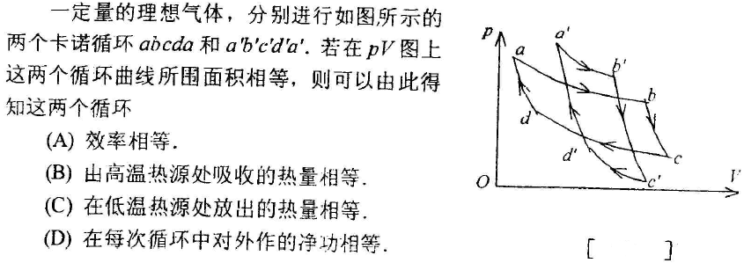
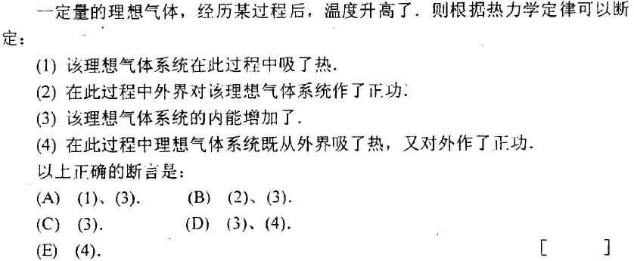
2.
3.

Slide 16
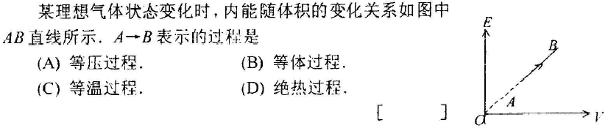
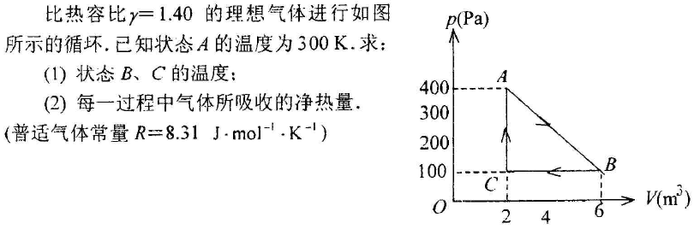
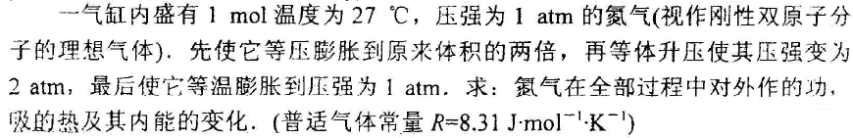
4.
5.
6.

Slide 17

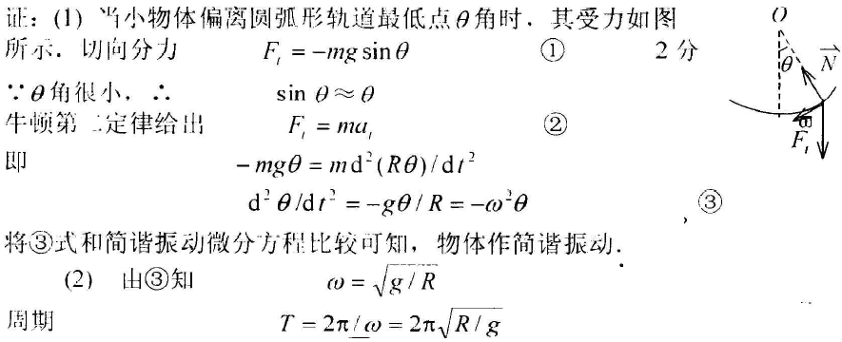
机械振动
1.A 2.B 3.C 4.[3.43, -2π/3]
5.
6.

Slide 18
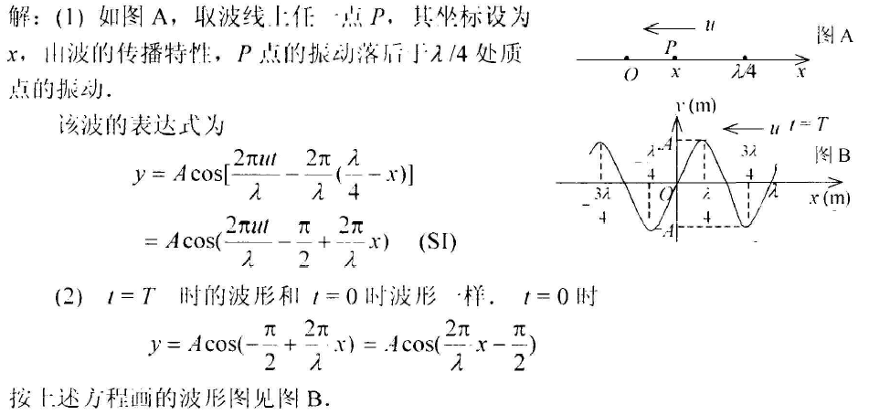
机械波
1. B 2.C 3.C 4. [5J]
5.

Slide 19
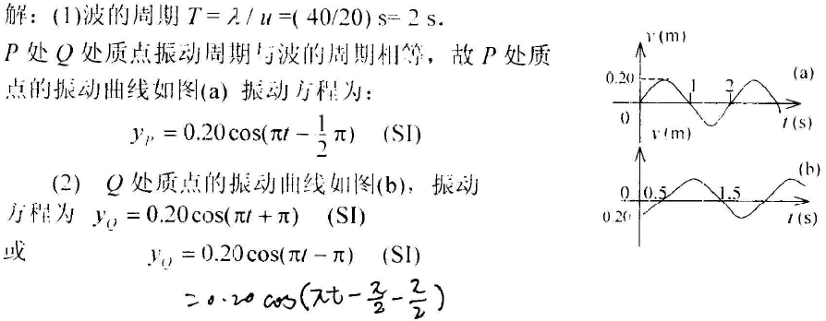
6.

Slide 20

光的干涉
1.B 2. 113nm 3.

Slide 21
量子物理
1.A 2. 3.82x10³ 3. 1.06x10²⁴ 4. 0.99V 5. 1.51 6. 1.33x10²³
光的衍射
1. 30°1.73
2. 1.2mm;3.6mm

Slide 22
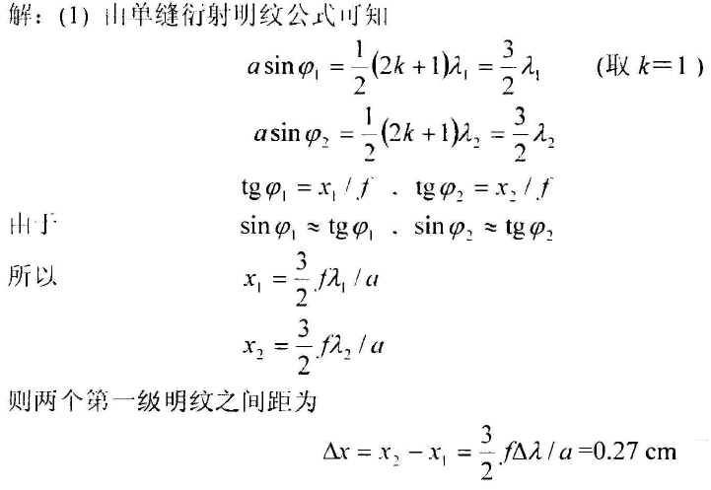
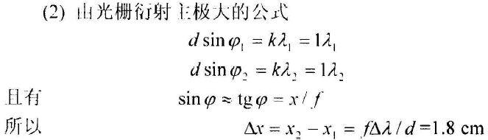
3.

Slide 23
量子物理
1.A 2. 3.82x10³ 3. 1.06x10²⁴ 4. 0.99V 5. 1.51 6. 1.33x10²³

Slide 24

气体动理论
1.C 2.C 3.A 4.麦克斯韦;玻尔兹曼 5.氩;氦
6. 1:1:1 7.
热力学基础
1.A 2D 3C 4A

